Slide 1
Escuela Normal de Educación Preescolar.
Licenciatura en Educación Preescolar.
“Actividades dentro del aula”
Curso: Observación y análisis de prácticas y contextos escolares.
Unidad de aprendizaje III: “Interacciones pedagógicas y didácticas: enseñanza y aprendizaje en el aula”
Profesora: Oralia Gabriela Palmarés Villarreal.
Alumnas:
Karina Guadalupe Clemente Gómez #4
Daniela Guadalupe López Rocha #15
Luz Estefanía Monsivais Garza #16
Fátima Nuncio Moreno #18
Grado: 1° Sección: “B”
Competencias:
Integra recursos de la investigación educativa para enriquecer su práctica profesional, expresando su interés por el conocimiento, la ciencia y la mejora de la educación.
Actúa de manera ética ante la diversidad de situaciones que se presentan en la práctica profesional.
Saltillo Coahuila de Zaragoza, 18 de Mayo del 2020.

Slide 2
1° Narrar y referir.
Lo que hace que la narración sea atractiva son los matices de emociones, sentimientos y valores que lo acompañan.
Existen 3 grupos de contenidos mentales que constituyen las vivencias del narrador:
*Las representaciones de actos y de cosas .
*Los sentimientos y los estado de ánimo de los contenidos significativos.
*Las valoraciones en las que la expresión, la simpatía o antipatía o intimas o exteriores, la afirmación o el rechazo, el interés o bien la indiferencia.
Cuando en el profesor se dan fuertes y claras vivencias significativas, se las transmite a los alumnos.
2° Mostrar.
En el aprendizaje por imitación es transmitido de un modo gran parte inconsciente. De todas formas veremos cuando un profesor tiene que enseñar a una clase entera necesita cierta reflexión de este proceso.
¿Dónde se muestra e imita? En primer lugar, en el sector de habilidades y técnicas de trabajo. Nosotros mostramos a los alumnos cómo se escribe y cómo se dibuja.
Regla número 1: cuando muestres algo, procura que los alumnos presten atención.
Regla número 2:mostrar despacio, de modo claro y repetidamente.
Contemplar y observar son procesos internos, que se producen con mucha rapidez. El vocablo latino contemplan significa «considerar atentamente». Los niños y los adolescentes aprenden a ver y a oír.
3° Contemplar y observar.

Slide 3
4° Leer con los alumnos
El papel del docente con los alumnos, se basa en ayudarlos a comprender y asimilar el contenido, y darle a conocer técnicas y métodos para poder relacionarse con los textos que se le presenten.
Se trata de que en la escuela, los alumnos puedan producir distintos tipos de textos como lo son:
Textos expositivos: proporcionan lo que pasa en el mundo día a día.
Textos para despertar el interés: se enfoca en la publicidad, ofertas o cosas de índole social.
Textos para establecer una relación: es un texto que se crea en conjunto de las opiniones de todos los alumnos.
Textos para dar instrucciones: se explica el porque o el como se hace.
Son aquellas secuencias que se basan en proyectar paso a paso lo que se debe de hacer y que sirve cuando se hace algo por primera vez.
5° Escribir y redactar textos.
6°Elaborar un curso de acción.

Slide 4
7° Construir una operación.
Es aquella representación que se basa en el concepto matemático y el proceso que tiene.
Un concepto es aquella idea que se crea en base a lo que se quiere expresar.
Estas construcciones se van formando dependiendo de las reflexiones que se tienen, el proceso de lograr un concepto se basa en:
Formar
Elaborar
Aplicarlo
El autor Hans Aebli, dice que los aprendizajes son dirigidos para que los alumnos tengan la posibilidad de sentir, pensar, valorar y actuar.
La intención de este autor es encontrar el como motivar al alumno para que tenga una iniciativa propia de lograr lo que quiere.
8° Formar un concepto.
9°Construccion consolidadora de problemas.

Slide 5
Este proceso se basa en aumentar la capacidad de elaborar, ejercitar y aplicar así como identificar características que se puedan usar ante un momento en especifico
Este proceso invita a poder consolidar lo que ya se aprendió, para lograr entender de una mejor manera, se busca el aplicarlo para reforzar el concepto.
Esta ultima forma, es poner en práctica lo aprendido, ya sea en el ámbito escolar o en la vida cotidiana.
10°Elaborar
11°Ejercitar y repetir.
12°Aplicar.

Slide 6
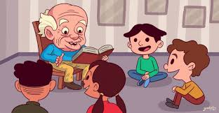
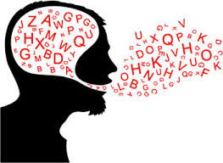
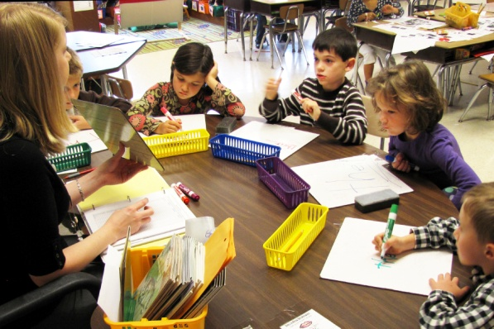
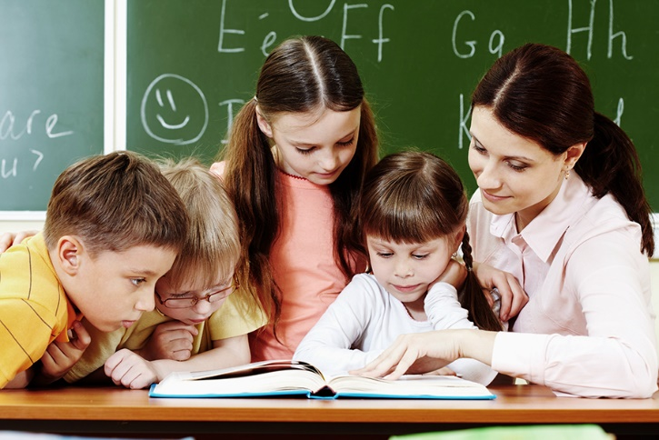
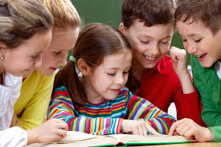
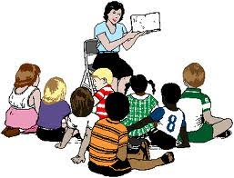
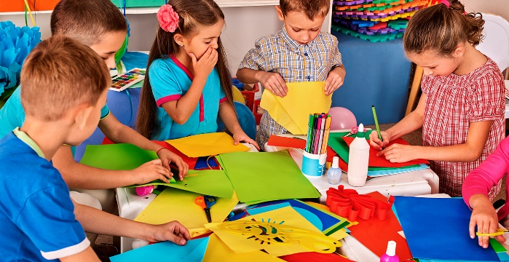
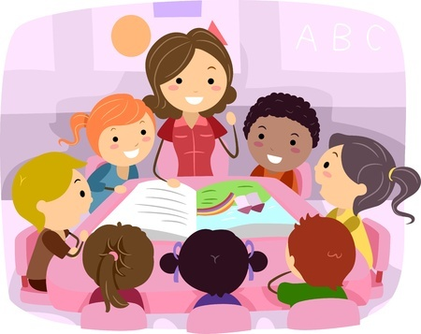
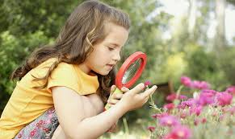
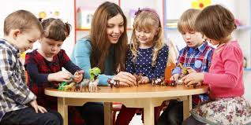
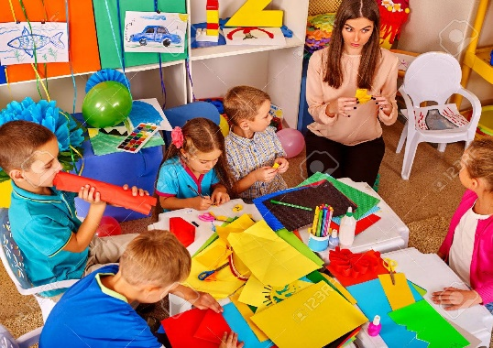
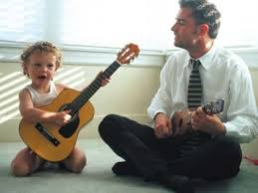

Slide 7
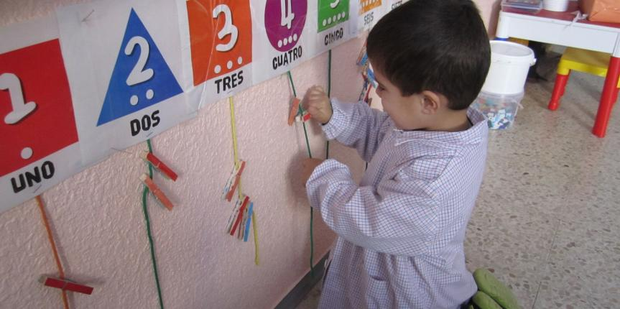
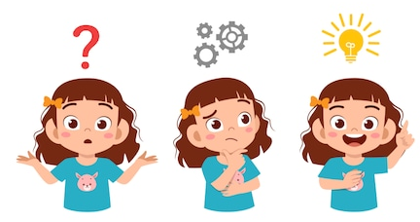
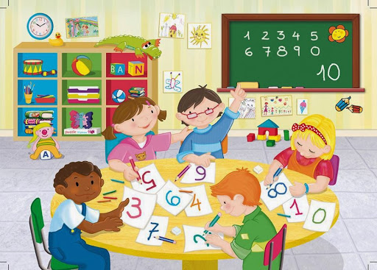
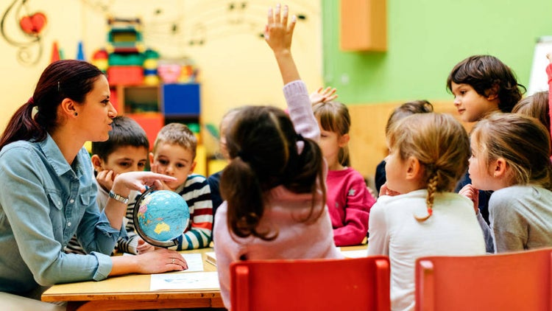
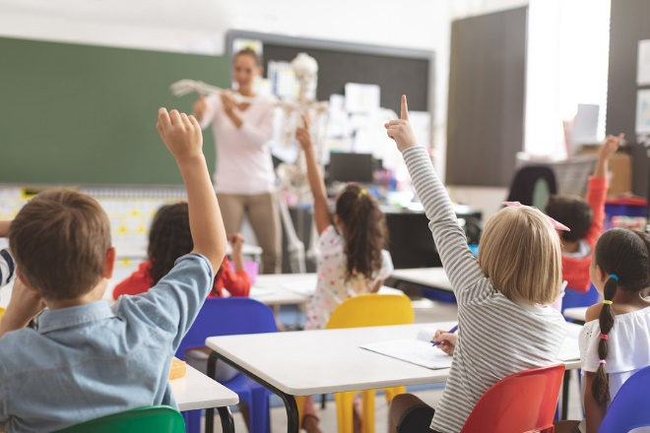
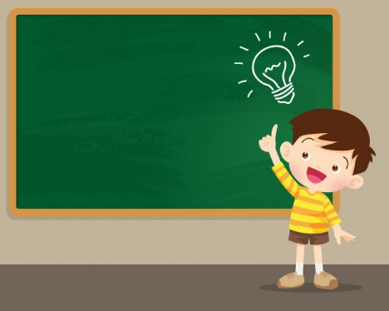
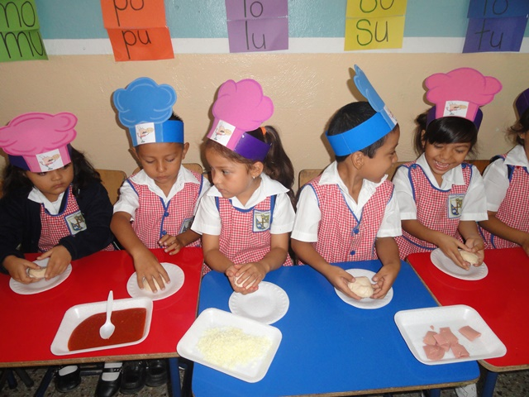
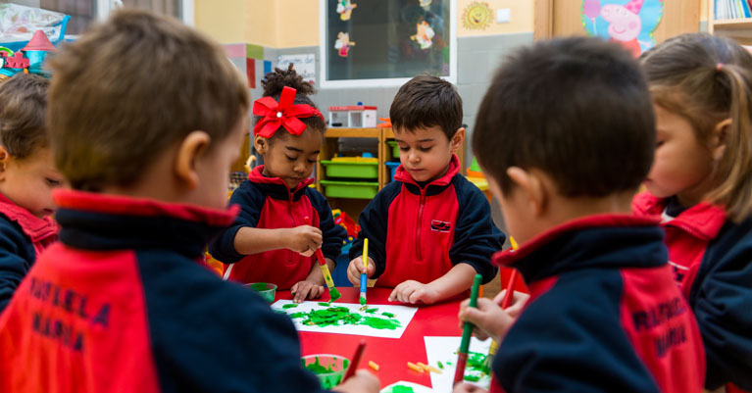
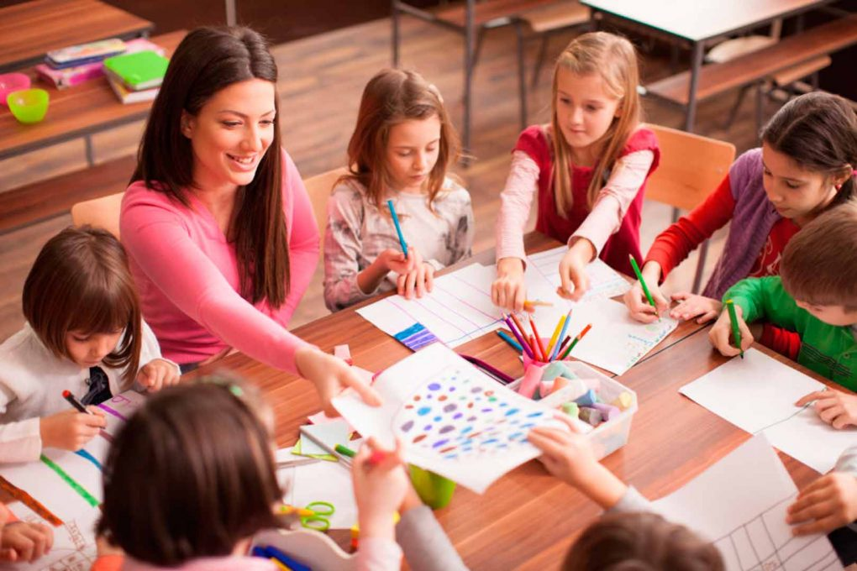
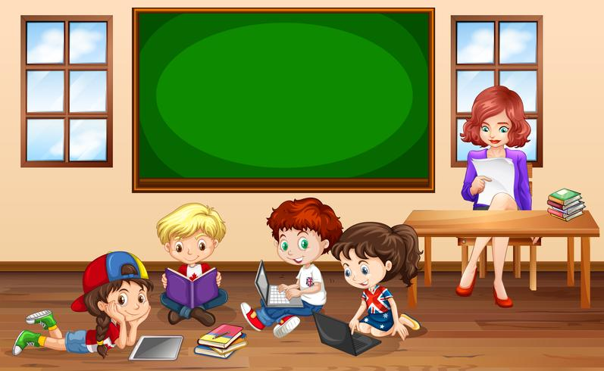

Slide 8
Categoría | Excelente elaboración de un collage | Buena elaboración de un collage | Regular elaboración de un collage | Necesita mejorar su elaboración
Calidad de la construcción | El collage muestra una considerable atención en su construcción. Sus componentes están nítidamente cortados. Todos los elementos están cuidadosa y seguramente pegados al fondo. No hay marcas, rayones o manchas de pegamento. Nada cuelga de los bordes. | El collage muestra atención en su construcción. Los elementos están nítidamente cortados. Todos los elementos están cuidadosa y seguramente pegados al fondo. Tiene algunas marcas notables, rayones o manchas de pegamento presentes. Nada cuelga de los bordes. | El collage muestra algo de atención en su construcción. La mayoría de los elementos están cortados. Todos los elementos están seguramente pegados al fondo. Hay unas pocas marcas notables, rayones o manchas de pegamento presentes. Nada cuelga de los bordes. | El collage fue construido descuidadamente, los elementos parecen estar “puestos al azar”. Hay piezas sueltas sobre los bordes. Rayones, manchas, rupturas, bordes no nivelados y/o las marcas son evidentes.
Entendiendo los medios | El estudiante puede definir el término “collage” y decir cómo éste difiere de otros dos medios. El o ella pueden al menos nombrar 5 cosas que hacen al collage efectivo y atractivo. | El estudiante puede definir el término “collage” y decir cómo éste difiere de otros dos medios. El o ella también pueden nombrar 3-4 cosas que hacen al collage efectivo y atractivo. | El estudiante puede definir el término “collage” y decir cómo éste difiere de otros dos medios. El o ella también pueden nombrar al menos 1-2 cosas que hacen al collage efectivo y atractivo. | El estudiante tiene dificultad definiendo el término “collage” y describiendo cómo difiere de otros medios y/o el estudiante no puede describir cómo hacer un collage más efectivo y atractivo.
Creatividad | Varias de las gráficas u objetos usados en el collage reflejan un excepcional grado de creatividad del estudiante en su creación y/o exhibición. | Una o dos de las gráficas u objetos usados en el collage reflejan la creatividad del estudiante en su creación y/o exhibición. | Una o dos gráficas u objetos fueron hechos o personalizados por el estudiante, pero las ideas eran típicas más que creativas. | El estudiante no hizo o personalizó ninguno de los elementos en el collage.
Atención al tema | El estudiante da una explicación razonable de cómo cada elemento en el collage está relacionado al tema asignado. Para la mayoría de los elementos, la relación es clara sin ninguna explicación. | El estudiante da una explicación razonable de cómo la mayoría de los elementos en el collage están relacionados con el tema asignado. Para la mayoría de los elementos, la relación está clara sin ninguna explicación. | El estudiante da una explicación bastante clara de cómo los elementos en el collage están relacionados al tema asignado. | Las explicaciones del estudiante son vagas e ilustran su dificultad en entender cómo los elementos están relacionados con el tema asignado.

